Slide 1

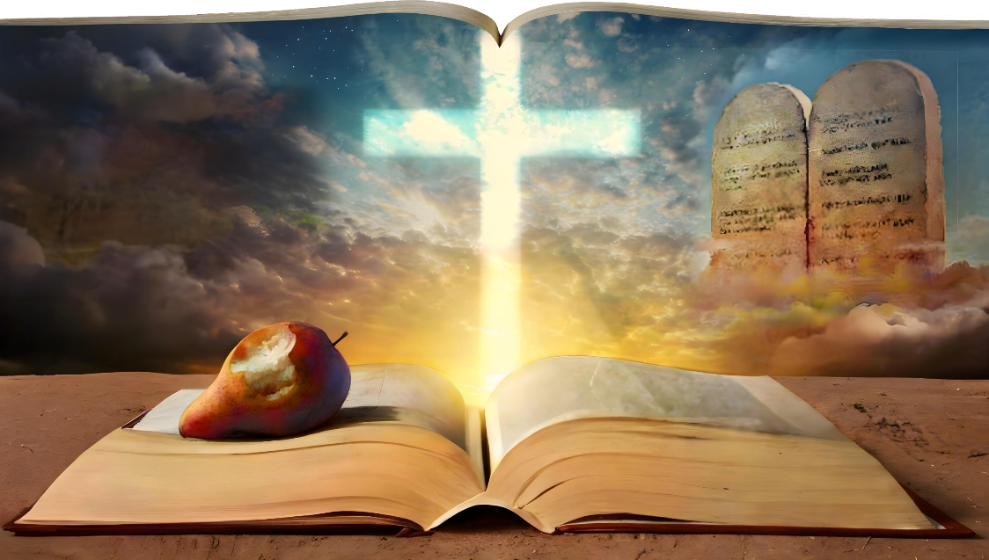
DOSA, INJIL, DAN HUKUM
Lesson 9 for May 30, 2026

Slide 2
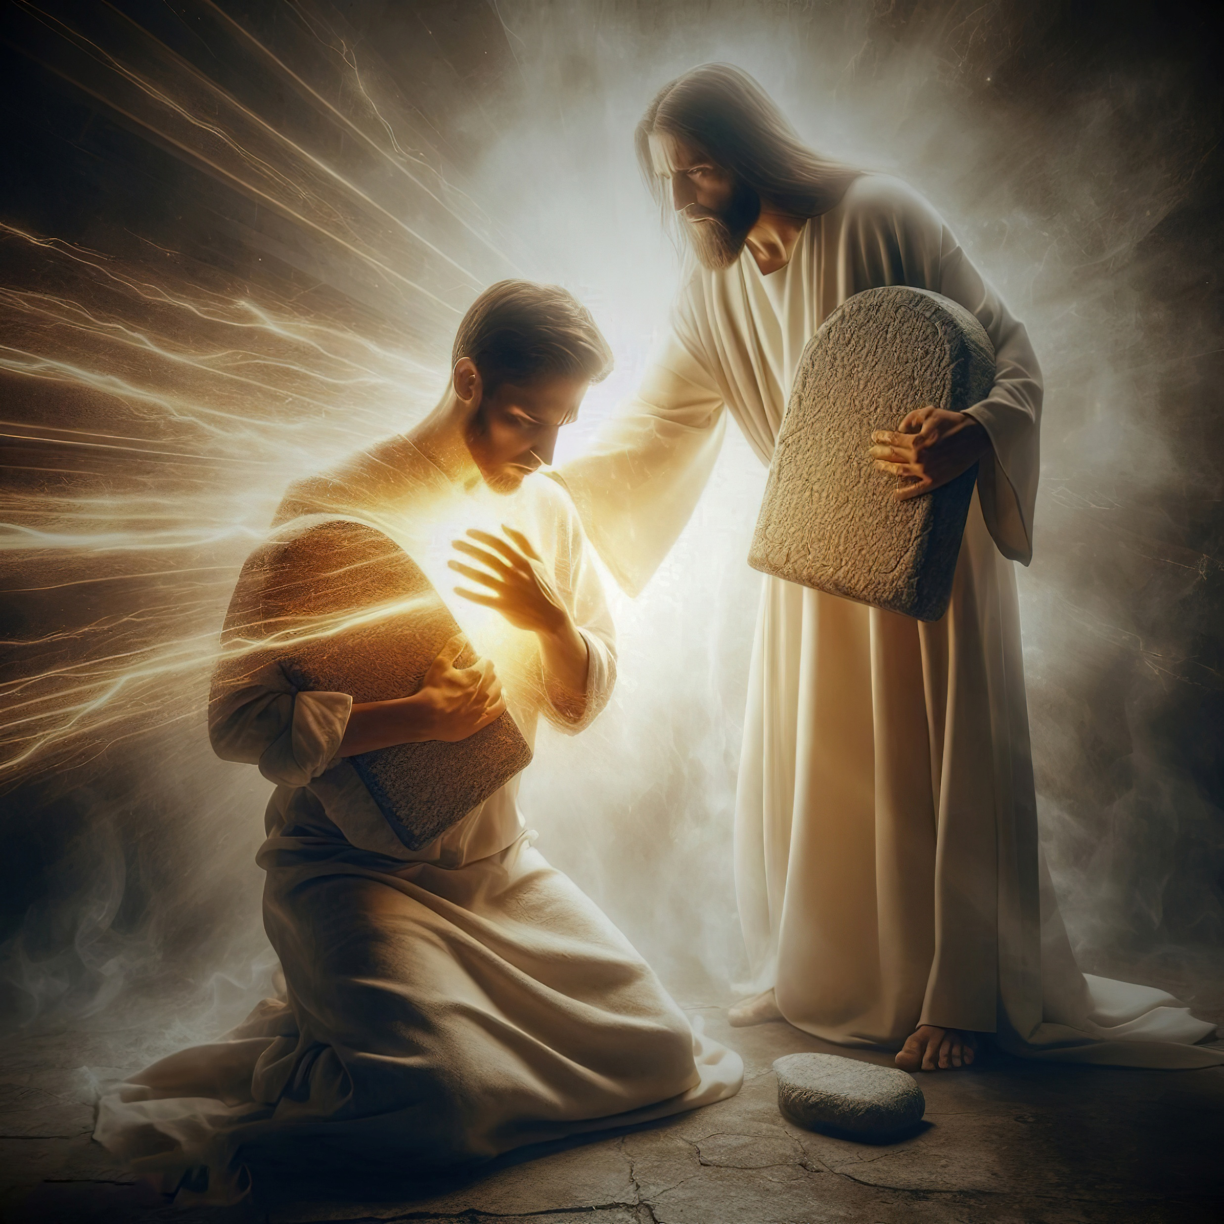
“Untuk selama-lamanya aku tidak melupakan titah-titah-Mu, sebab dengan itu Engkau menghidupkan aku. Aku kepunyaan-Mu, selamatkanlah aku, sebab aku mencari titah-titah-Mu.” (Mazmur 119:93, 94)

Slide 3



Entah kita menerimanya atau tidak, dosa adalah masalah yang memengaruhi kita semua dan merusak hubungan kita dengan Allah: “Karena semua orang telah berbuat dosa dan telah kehilangan kemuliaan Allah” (Roma 3:23).
Bagaimanakah kita dapat memperbaiki jurang pemisah yang diciptakan dosa antara Allah dan kita? Beberapa orang telah mengusulkan dua solusi yang mungkin bagi masalah ini: Hukum saja (keselamatan oleh perbuatan, suatu kesalahpahaman tentang fungsi Hukum); atau Injil saja (keselamatan oleh iman dengan meniadakan Hukum).
IMAN
USAHA
Jika dipahami dengan benar, Hukum dan Injil tidaklah bertentangan; sebaliknya, keduanya bekerja sama dalam perjuangan kita melawan dosa. Masing-masing memiliki fungsinya sendiri.
DOSA
Menghindari pencobaan
Petunjuk untuk menghindari dosa
HUKUM
Hukum dan Dosa
INJIL
Injil dan Hukum
Dibangun di Atas Batu Karang

Slide 4


DOSA

Slide 5





MENGHINDARI PENCOBAAN
“Tetapi tiap-tiap orang dicobai oleh keinginannya sendiri, karena ia diseret dan dipikat olehnya.” (Yakobus 1:14)
Yakobus menyebut orang yang bertahan menghadapi pencobaan sebagai “berbahagia” (Yak 1:12). Namun, ia menjelaskan bahwa pencobaan tidak berasal dari Allah (Yak 1:13), melainkan muncul dari keinginan jahat kita sendiri (Yak 1:14).
Paulus berbicara tentang seorang “penggoda” (1 Tes 3:5), yang oleh Yesus diidentifikasi sebagai Iblis (Mat 4:3, 10). Dialah yang paling mengetahui cara memanfaatkan kelemahan-kelemahan kita untuk menuntun kita ke dalam dosa. Janganlah kita lupa bahwa kita sedang berada di tengah peperangan kosmis antara Kristus dan Iblis, dan sang penggoda akan melakukan segala sesuatu yang mungkin untuk menjauhkan kita dari Kristus.
Simson adalah contoh yang jelas dari seseorang yang menyerah kepada pencobaan karena membiarkan dirinya dikuasai oleh perasaannya, meskipun ia mengetahui bahwa hal itu bertentangan dengan kehendak Allah (Hakim 14:1-3; 16:1, 4).
Bagaimana menghindari pencobaan? Mencari Allah (Mat 6:33); meluangkan waktu secara pribadi bersama-Nya (Mrk 14:38), mengenakan perisai iman (Ef 6:16).

Slide 6


PETUNJUK UNTUK MENGHINDARI DOSA
“Dan jika matamu menyesatkan engkau, cungkillah, karena lebih baik engkau masuk ke dalam Kerajaan Allah dengan bermata satu dari pada dengan bermata dua dicampakkan ke dalam neraka, ” (Markus 9:47)
Yesus memberikan kita petunjuk yang jelas untuk menghindari dosa:
Hindari pergi ke tempat-tempat di mana Anda mungkin berbuat dosa (Markus 9:45; Ayub 23:11). Misalnya, pergi ke klub malam.
Hindari menonton hal-hal yang menyebabkan Anda berdosa (Markus 9:47; Ayub 31:1). Misalnya, menonton film dengan adegan tidak senonoh.
Hindari melakukan hal-hal yang dapat menuntun Anda kepada dosa (Markus 9:43; Ayub 23:12). Misalnya, membeli minuman beralkohol.
Singkatnya, lakukanlah segala sesuatu yang dapat Anda lakukan untuk menghindari dosa dan pencobaan untuk berbuat dosa. Berdoalah mengenai hal itu.
Jangan menganggap diri Anda mampu berdiri sendiri (1 Korintus 10:12).
Berhentilah memberitahukan kepada semua orang betapa baiknya diri Anda; rendah hatilah seperti Yesus (Matius 6:2).
Lakukanlah apa pun yang diperlukan untuk menyingkirkan hawa nafsu dari hati Anda (Matius 5:28-29).
Berhentilah mengkritik dan menghakimi orang lain (1 Korintus 4:5).
Jangan membenci musuh-musuh Anda, melainkan berdoalah bagi mereka (Matius 5:44).
Berhentilah marah kepada orang-orang di sekitar Anda (Matius 5:22).

Slide 7

HUKUM

Slide 8


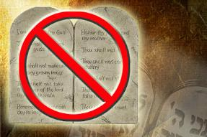


HUKUM DAN DOSA
“Setiap orang yang berbuat dosa, melanggar juga hukum Allah, sebab dosa ialah pelanggaran hukum Allah.” (1 Yohanes 3:4)
Hubungan antara Hukum dan dosa telah disalahartikan oleh sebagian orang yang berpikir bahwa dengan memelihara Hukum mereka dapat menebus dosa-dosa mereka (Galatia 5:4). Gagasan ini telah mendorong orang lain kepada ekstrem yang berlawanan, yaitu bahwa Hukum telah ditiadakan.
Masalahnya adalah anggapan bahwa Hukum berkaitan dengan keselamatan, baik sebagai sarana maupun sebagai penghalang untuk mencapainya. Namun fungsi Hukum tidak pernah bersifat menyelamatkan. Lalu, apakah fungsinya?
Hukum menyatakan dosa kepada kita
(1 Yohanes 3:4). Tanpa Hukum kita tidak akan mengetahui apa itu dosa (Roma 7:7) dan, karena itu, kita tidak akan mencari solusinya (Galatia 3:24).
Jauh dari menjadi suatu beban, Hukum adalah pagar pelindung yang mencegah kita menderita akibat-akibat mengerikan dari dosa (1 Yohanes 5:3; Mazmur 1:1-3).

Slide 9

INJIL

Slide 10




INJIL DAN HUKUM
“Karena kami yakin, bahwa manusia dibenarkan karena iman, dan bukan karena ia melakukan hukum Taurat.” (Roma 3:28)
Keselamatan kita (pengampunan dosa dan hidup yang kekal) diperoleh melalui pekerjaan yang telah Yesus lakukan bagi kita di kayu salib (Gal 3:13). Hal ini mendorong kita untuk mengasihi Yesus karena itu (1 Yohanes 4:9, 19). Dan kita menunjukkan kasih ini justru dengan menuruti perintah-perintah-Nya (Yohanes 14:15).
Mari kita meninjau hubungan antara Hukum dan Injil (yaitu, keselamatan melalui darah Yesus):
Hukum mendefinisikan apa itu dosa.
Ketika kita berdosa, kita dihukum kepada kematian kekal.
Hukum tidak mampu mengampuni dosa.
Yesus menderita kematian kekal untuk membayar dosa-dosa kita.
Ketika kita menerima pengorbanan Yesus, dosa-dosa kita diampuni.
Setelah diampuni, kita memelihara Hukum agar tidak berdosa lagi (1 Yoh 2:1).
Yesus tidak pernah bermaksud meniadakan Hukum, melainkan meneguhkannya (Matius 5:17). Baik Hukum maupun Injil merupakan cerminan dari karakter Allah sendiri: kasih.

Slide 11




DIBANGUN DI ATAS BATU KARANG
“Setiap orang yang mendengar perkataan-Ku ini dan melakukannya, ia sama dengan orang yang bijaksana, yang mendirikan rumahnya di atas batu.” (Matius 7:24)
Menerima Injil melibatkan suatu proses. Langkah pertama adalah pengetahuan. Kita harus mengetahui bahwa Ada Seseorang yang dapat menebus kita (Roma 10:14).
Namun, pengetahuan saja tidak akan menyelamatkan kita. Yesus membandingkan mereka yang menerima pengetahuan tentang keselamatan tetapi tidak mempraktikkan prinsip-prinsip Injil dengan seseorang yang membangun di atas pasir, dan “hebatlah kerusakannya” (Matius 7:26-27).
Pengetahuan harus disertai dengan tindakan-tindakan yang nyata (Matius 7:24-25). Kita dibenarkan tanpa perbuatan-perbuatan Hukum (Roma 3:28), tetapi perbuatan-perbuatan itu perlu terlihat dalam kehidupan kita sebagai hasil dari keselamatan kita (Matius 7:18-21).
Ketika kita menerima Yesus dan hidup dalam hubungan yang dekat dengan-Nya, sambil menuruti perintah-perintah-Nya, kita sedang membangun di atas Batu Karang.
Notes:
House on the sand and house on the rock

Slide 12

“Hukum itu menunjukkan kepada manusia dosa-dosanya, tetapi tidak menyediakan obatnya. Sementara hukum itu menjanjikan hidup kepada yang menurut, ia menyatakan kematian menjadi bagian pelanggar. Hanya Injil Kristus saja yang dapat membebaskannya dari hukuman dan pencemaran dosa. Ia harus menunjukkan penyesalan kepada Allah, yang hukumNya telah dilanggar; dan iman kepada Kristus, korban pendamaiannya. Dengan demikian ia memperoleh “pengampunan dosa-dosa yang terjadi dulu,” dan menjadi ikut mengambil bagian dalam sifat Ilahi.”
EGW (The Great Controversy, p. 467)

